Slide 1
ADPec (Assistenza Domiciliare Programmata Temporanea emergenza calore)
PERIODO DI EMERGENZA CALORE 1° GIUGNO - 30 SETTEMBRE DI CIASCUN ANNO
A CHI E’ RIVOLTA, COSA SAPERE, COSA FARE :
:
Rivolta a pazienti di età ≥ 65 anni non deambulabili e/o in condizioni di fragilità clinica e/o sociale;
2. Entro il 31 maggio di ciascun anno, va inviato al DSS l’elenco dei pazienti individuati per l’ADPec;
3. Sino al termine del periodo di EMERGENZA CALORE, è possibile inviare e/o integrare l’elenco dei
pazienti arruolati. NON ESISTE SCADENZA PER L’INVIO DELL’ELENCO;
4. Il FAC simile da compilare è l’allegato 7 dell’AIR (pubblicato sul BURP n. 42/2025 del 26.05.2025 in conformità all’ACN
04.04.2024 e alla DGR n. 371 del 26.03.2025), di seguito riportato

Slide 2
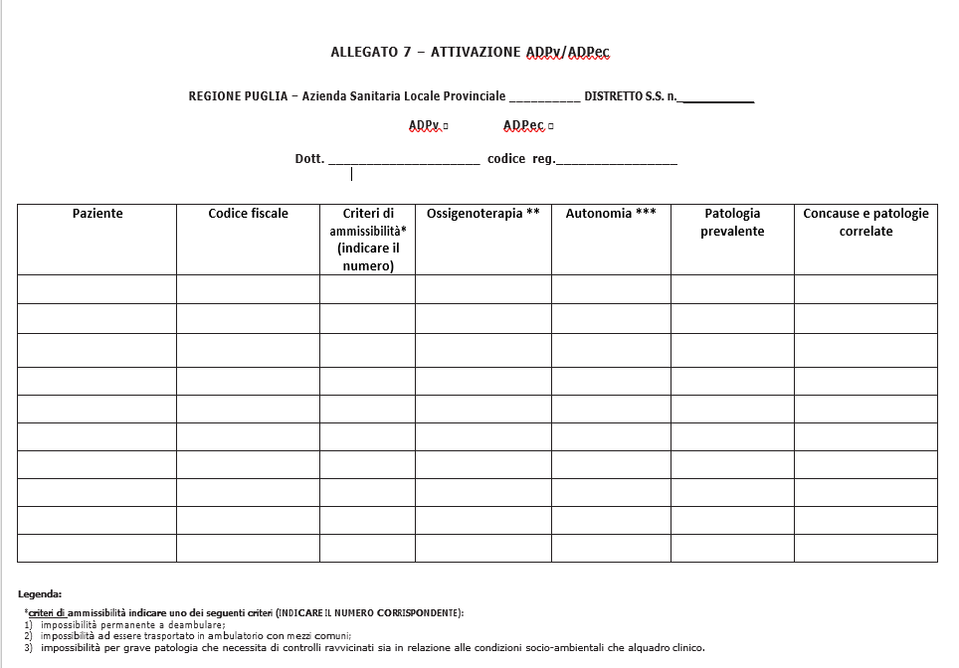
ADPec (Assistenza Domiciliare Programmata Temporanea emergenza calore)

Slide 3
ADPec (Assistenza Domiciliare Programmata Temporanea emergenza calore)
PERIODO DI EMERGENZA CALORE 1° GIUGNO - 30 SETTEMBRE DI CIASCUN ANNO
A CHI E’ RIVOLTA, COSA SAPERE, COSA FARE :
5. Ai fini della prevenzione delle condizioni cliniche di rischio legate alle ondate di calore, il MAP deve valutare
lo stato di idratazione, l’adeguata assunzione di liquidi, la regolare assunzione della terapia in atto e
l’adeguata ventilazione degli ambienti;
6. Il MAP o anche il proprio personale di studio (Infermiere o Collaboratore di studio), telefonicamente o
attraverso sistemi di Telemedicina, deve contattare almeno una volta alla settimana i pazienti arruolati;
7. Registrare nella scheda sanitaria informatizzata di ciascun paziente arruolato il contenuto del contatto
effettuato;
8. Per ogni paziente arruolato nel periodo di emergenza calore, il MAP deve effettuare almeno un accesso
mensile (il compenso per l’accesso è pari a € 26,46).

